Slide 1

Результаты сравнения длин линий на базисе пространственном эталонном СГУГиТ
ХII Международная научно-практическая конференция «Актуальные вопросы геодезии и геоинформационных систем»
Татарстанский нефтегазохимический
форум
Казань, 31 августа – 1 сентября 2023 г.
Косарев Н.С.,
Шоломицкий А.А.,
Сердаков Л.Е.,
Крапивин В.С.,
Ханзадян М.А., Сучков И.О.

Slide 2
СОДЕРЖАНИЕ
Общие сведения о базисе пространственном эталонном СГУГиТ;
Описание измерений, выполненных на базисе пространственном эталонном СГУГиТ;
Методика математической обработки результатов измерений, выполненных на базисе пространственном эталонном СГУГиТ;
Результаты математической обработки измерений, выполненных на базисе пространственном эталонном СГУГиТ;
Анализ результатов и выводы.

Slide 3
ОБЩИЕ СВЕДЕНИЯ
О БАЗИСЕ ПРОСТРАНСТВЕННОМ ЭТАЛОННОМ СГУГиТ

Slide 4
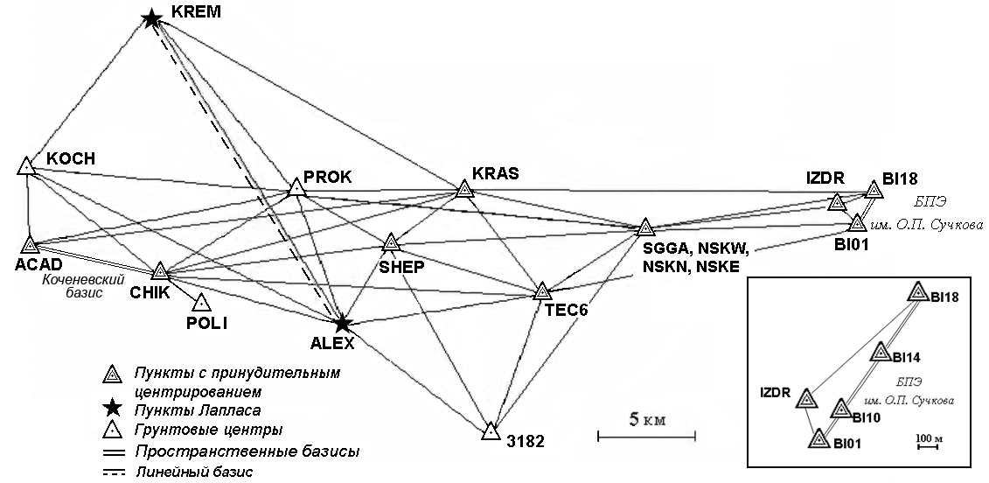
Схема геодезической сети Полигона геодезического эталонного (ПГЭ) и Базиса пространственного эталонного (БПЭ) СГУГиТ

Slide 5
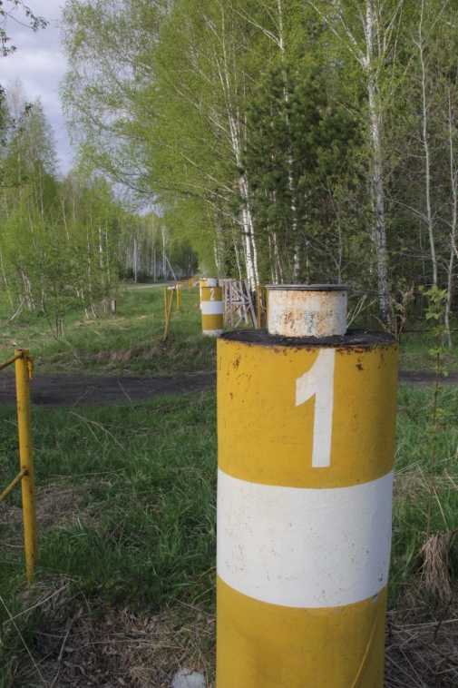
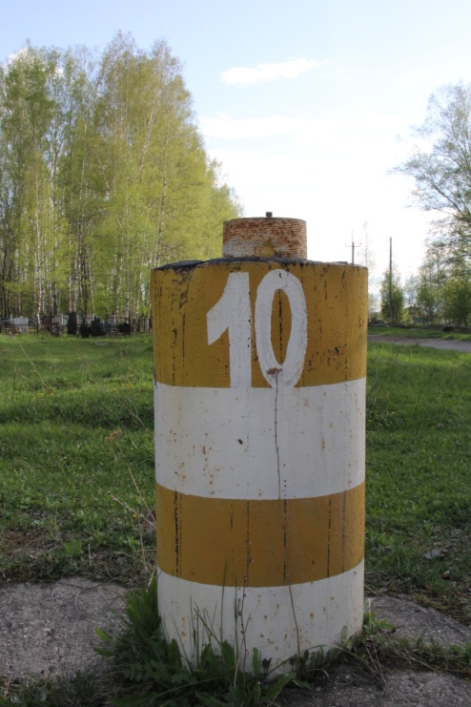
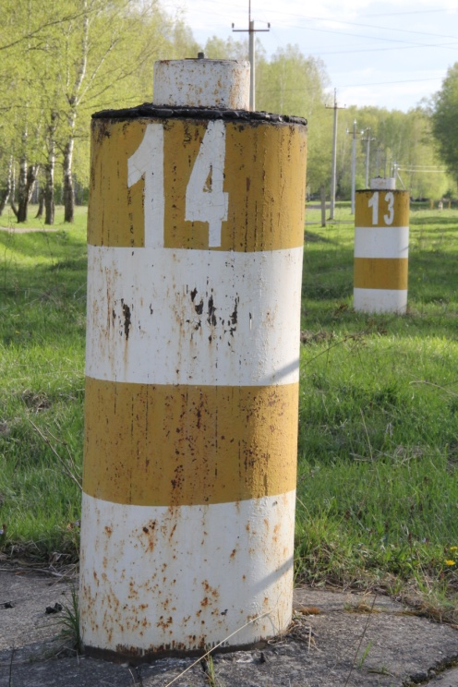
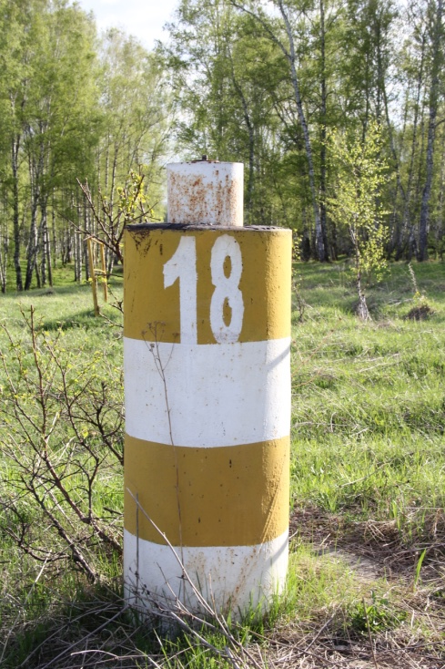
Пункты базиса пространственного эталонного СГУГиТ:
пункт BI01; пункт BI10; пункт BI14; пункт BI18

Slide 6
Описание измерений, выполненных на базисе пространственном эталонном СГУГиТ

Slide 7
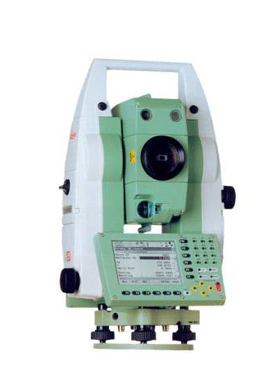
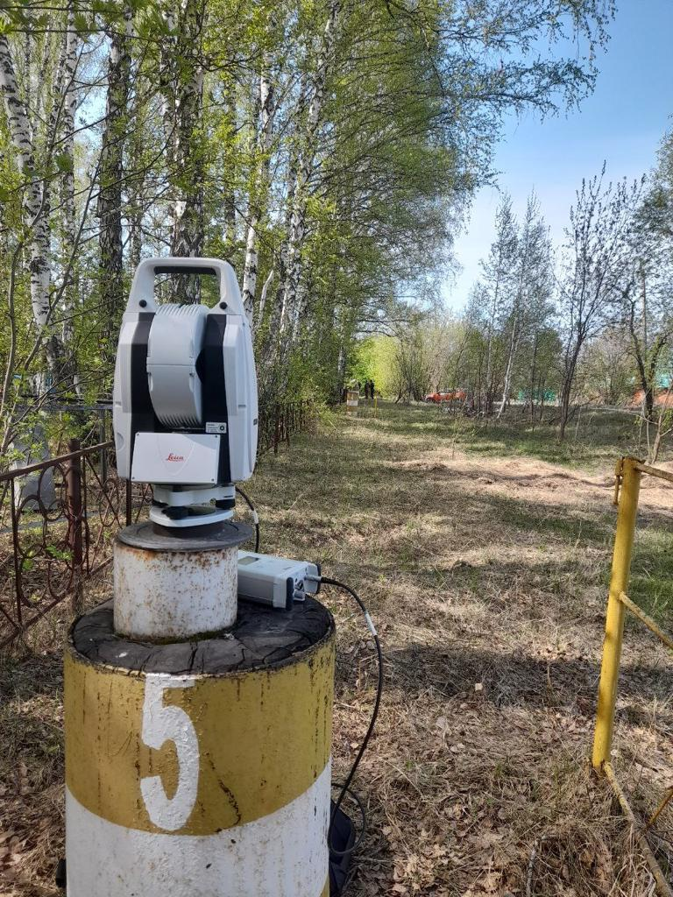
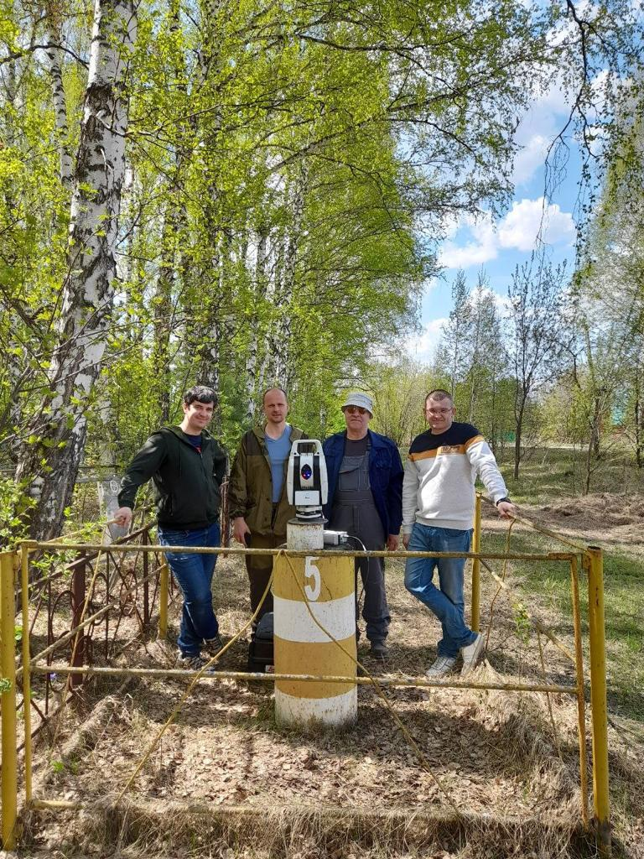
Электронный тахеометр Leica TM30
Лазерный трекер Leica AT403

Slide 8
Методика математической обработки результатов измерений, выполненных на базисе пространственном эталонном СГУГиТ

Slide 9
Математическая обработка результатов измерений осуществлялась на основе следующих НТД:
ГОСТ 8.381-2009. Эталоны. Способы выражения точности. – М.: Стандартинформ, 2012. – 24 с.
ГОСТ Р 8.736-2011 Государственная система обеспечения единства измерений (ГСИ). Измерения прямые многократные. Методы обработки результатов измерений. Основные положения. – М.: Стандартинформ, 2013. – 24 с.
ЭТАПЫ МАТЕМАТИЧЕСКОЙ ОБРАБОТКИ РЕЗУЛЬТАТОВ ИЗМЕРЕНИЙ
Расчёт неисключенной систематической погрешности
Расчёт среднего квадратического отклонения (стандартная неопределеность типа А)
Оценка стандартной неопределености типа B
Расчёт суммарной и расширенной неопределенности
1 этап
2 этап
3 этап
4 и 5 этапы

Slide 10
Результаты математической обработки измерений, выполненных на базисе пространственном эталонном СГУГиТ

Slide 11
Секция базиса | Длина секции базиса
 | Leica TM30 (27.04.2021) | Leica TM30 (15.06.2023) | Leica AT403 (22.05.2023) | Leica AT403 (03.08.2023)
1 | 2 | 3 | 4 | 5
1-2 | 12.0830 | 12.0839 | 12.0854 | 12.0854
1-3 | 23.9760 | 23.9725 | 23.9744 | 23.9731
1-4 | 47.9960 | 47.9957 | 47.9973 | 47.9969
1-5 | 72.0160 | 72.0147 | 72.0185 | 72.0155
1-6 | 96.0840 | 96.0825 | 96.0830 | 96.0822
1-7 | 120.0330 | 120.0349 | 120.0367 | 120.0343
1-8 | 144.0070 | 144.0095 | 144.0101 | 144.0095
1-9 | 168.0330 | 168.0351 | 168.0371 | 168.0347
1-10 | 192.0740 | 192.0760 | 192.0773 | 192.0738
* Эталонное значение длины линии BI01 – BI10 определенное с использованием высокоточного фазового светодальномера Leica TM50 из состава Государственного первичного специального эталона единицы длины ГЭТ 199-2018 составляет 192.0723 м

Slide 12
Секция базиса | Leica TM30 (27.04.2021) | Leica TM30 (15.06.2023) | Leica AT403 (22.05.2023) | Leica AT403 (03.08.2023)
1 | 2 | 3 | 4 | 5
1-2 | 0.10 | 0.11 | 0.02 | 0.01
1-3 | 0.11 | 0.09 | 0.01 | 0.01
1-4 | 0.09 | 0.10 | 0.01 | 0.01
1-5 | 0.12 | 0.11 | 0.01 | 0.01
1-6 | 0.14 | 0.13 | 0.01 | 0.01
1-7 | 0.14 | 0.13 | 0.01 | 0.01
1-8 | 0.12 | 0.13 | 0.02 | 0.01
1-9 | 0.14 | 0.09 | 0.01 | 0.01
1-10 | 0.18 | 0.16 | 0.07 | 0.01
Среднеквадратические погрешности измеренных длин секций базиса (в мм)

Slide 13
Наименование погрешности | Leica TM30, мм | Leica AT403, мм
Среднее квадратическое отклонение результатов измерений, S | 0.03 | 0.01
Неисключенная систематическая погрешность, Θ | ±0.8 | ±0.8
Стандартная неопределенность, оцененная по типу А | 0.03 | 0.01
Стандартная неопределенность, оцененная по типу В | 0.5 | 0.5
Суммарная стандартная неопределенность | 0.5 | 0.5
Расширенная неопределенность при коэффициенте охвата k = 3 | 1.4 | 1.4
Погрешность измерений длин линий базиса в интервале от 12 м до 192 м на БПЭ лазерным трекером Leica AT403 и электронным тахеометром Leica TM30 с учетом всех погрешностей, оказывающих влияние на конечный результат измерений, составляет не более 1,4 мм. Причем максимальный вклад в погрешность определения длин линий вносит стандартная неопределенность, оцененная по типу B.

Slide 14
Секция базиса | Разности
 | 5-2 | 5-3 | 5-4
1-2 | 2.40 | 1.50 | 0.00
1-3 | -2.90 | 0.60 | -1.30
1-4 | 0.90 | 1.20 | -0.40
1-5 | -0.50 | 0.80 | -3.00
1-6 | -1.80 | -0.30 | -0.80
1-7 | 1.30 | -0.60 | -2.40
1-8 | 2.50 | 0.00 | -0.60
1-9 | 1.70 | -0.40 | -2.40
1-10 | -0.20 | -2.20 | -3.50
Минимальное значение | -3.50
Максимальное значение | 1.70
Среднее значение | -0.39

Slide 15
Секция базиса | Инварная проволока |  |  | Leica TM30 (15.06.2023) | Leica AT403 (03.08.2023)
 | 2004 (июль) | 2006 (июль) | 2009 (август)
1 | 2 | 3 | 4 | 5 | 6
4-5 | 24.01890 | 24.01949 | 24.01957 | 24.0190 | 24.0186
5-6 | 24.06818 | 24.06753 | 24.06762 | 24.0678 | 24.0667
6-7 | 23.95059 | 23.95002 | 23.95050 | 23.9524 | 23.9521
7-8 | 23.97389 | 23.97402 | 23.97411 | 23.9746 | 23.9752
8-9 | 24.02569 | 24.02610 | 24.02610 | 24.0256 | 24.0252
9-10 | 24.04014 | 24.03899 | 24.03894 | 24.0409 | 24.0391

Slide 16
Секция базиса | Разности
 | 5-2 | 5-3 | 5-4
4-5 | -0.30 | -0.89 | -0.40
5-6 | -1.48 | -0.83 | -1.10
6-7 | 1.51 | 2.08 | -0.30
7-8 | 1.31 | 1.18 | 0.60
8-9 | -0.49 | -0.90 | -0.40
9-10 | -1.04 | 0.11 | -1.80
Минимальное значение | -1.80
Максимальное значение | 2.08
Среднее значение | -0.17

Slide 17
Анализ результатов и выводы

Slide 18
Измеренные значения длин секций в таблице 3 довольно хорошо согласуются между собой, что говорит о качественно выполненных измерениях, а среднеквадратические погрешности измеренных длин секций базиса для лазерного трекера Leica AT403 не превышают 0.07 мм, для электронного тахеометра Leica TM30 – 0.18 мм. Расширенная неопределенность измерений длин линий базиса в интервале от 12 м до 192 м на БПЭ лазерным трекером Leica AT403 и электронным тахеометром Leica TM30 с учетом всех погрешностей, оказывающих влияние на конечный результат измерений, составляет не более 1,4 мм. Причем максимальный вклад в погрешность определения длин линий вносит стандартная неопределенность, оцененная по типу B.
С другой стороны при сравнении длин линий секции, измеренных лазерным трекером Leica AT403 и электронным тахеометром Leica TM30 наблюдаются довольно большие отклонения в диапазоне от -3.5 до 1.7 мм, при среднем значении -0.39 мм, что говорит о возможных сезонных изменения положения пунктов базиса. Для подтверждения этого вывода необходимо провести дополнительную серию измерений, особенно в периоды весна-лето и лето-осень, с целью установления стабильности пунктов базиса.
При сравнении отдельных длин секций базиса, измеренных как инварными проволоками, так и лазерным трекером Leica AT403 и электронным тахеометром Leica TM30, то здесь наблюдается максимальное отклонение равное 2.08 мм на линии 6-7, что подтверждается результатами измерений, приведенными в таблице 6, где на секции базиса 1-7 наблюдается отклонение в -2.40 мм.

Slide 19
ЗАКЛЮЧЕНИЕ
По результатам исследований, выполненных на базисе пространственном эталонном СГУГиТ, установлено, что:
– расширенная неопределенность измерений длин линий базиса в интервале от 12 м до 192 м на БПЭ лазерным трекером Leica AT403 и электронным тахеометром Leica TM30 с учетом всех погрешностей, оказывающих влияние на конечный результат измерений, составляет не более 1,4 мм. Причем максимальный вклад в погрешность определения длин линий вносит стандартная неопределенность, оцененная по типу B;
– существуют сезонных колебания положения отдельных пунктов базиса. Для установления величины изменения отдельных пунктов базиса необходимо провести дополнительную серию измерений по программе во всех комбинациях, особенно в периоды весна-лето и лето-осень, с использованием лазерного трекера Leica AT403.

Slide 20
Спасибо за внимание!
ХII Международная научно-практическая конференция «Актуальные вопросы геодезии и геоинформационных систем»
Татарстанский нефтегазохимический
форум
Казань, 31 августа – 1 сентября 2023 г.

